Slide 1


Services pour ceux incapables de lire les imprimés
Le CAÉB offre un accès GRATUIT à une collection de plus de 1,5 million de livres, magazines et journaux pour les personnes ayant une déficience de lecture des imprimés, ainsi que pour leurs enseignants et leur personne désignée.

Slide 2
Qu’est-ce qu’une déficience de lecture des imprimés?
Un handicap qui rend difficile la lecture d’un livre imprimé.
Exemples :
  Trouble d’apprentissage : Un trouble lié à la compréhension
  Handicap physique : Difficulté à tenir ou à feuilleter un livre
  Déficience visuelle : Déficience visuelle grave ou totale, ou incapacité à fixer ou à bouger les yeux

Slide 3
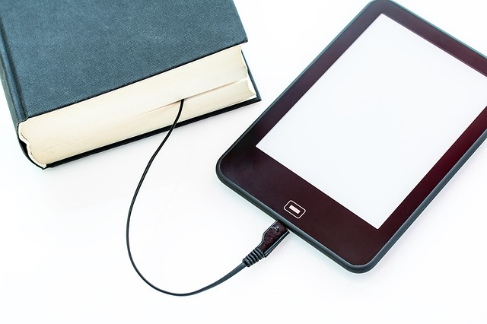
Qui est inclut?
Les personnes handicapées qui doivent adapter leur expérience de lecture pour faciliter la compréhension
Ceci comprend :
Ajuster la taille ou la police du texte sur un ordinateur, une tablette ou un lecteur électronique
Utiliser des technologies qui prennent en charge les personnes à mobilité réduite ou les méthodes de saisie alternatives
Lecture en braille

Slide 4
Types de comptes
Compte d’abonné : pour ceux incapables de lire les imprimés
Programme d’accès des enseignants : pour les enseignants de l’élémentaire et du secondaire, les aide-enseignants, les éducateurs de la petite enfance, les enseignants postsecondaire et les professionnels travaillant dans un établissement d’enseignement
Compte de soutien à l’accès des clients : pour les professionnels qui travaillent directement avec les personnes ayant une déficience de lecture des imprimés (ex. les ergothérapeutes, orthophonistes, professionnels du soutien aux soins de longue durée, etc.)

Slide 5
Avantages
Livres, magazines et journaux numériques accessibles sans liste d’attente
Choisissez votre format préféré : audio, texte électronique ou braille
Un large éventail de sujets, de genres, de succès de librairie et de livres primés pour tous les âges.

Slide 6

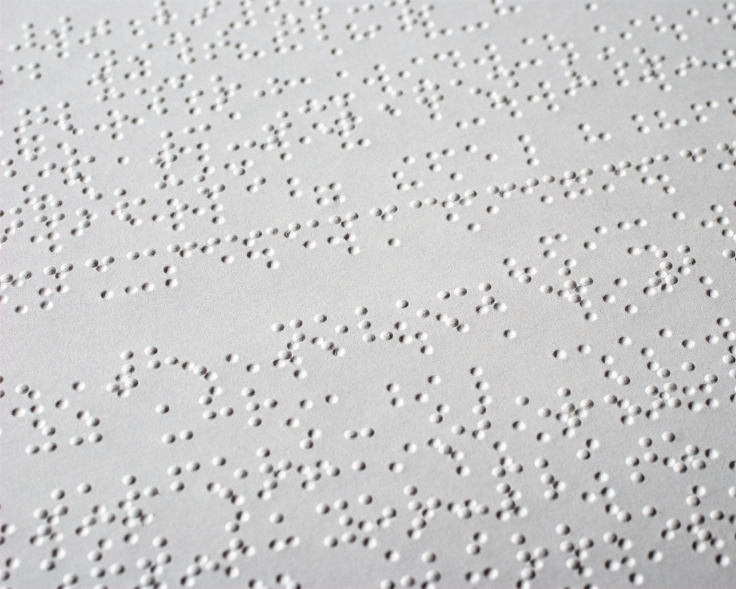
Comment lire
Téléphones intelligents, tablettes, ordinateurs et lecteurs électroniques
Lecteurs DAISY
Appareils Envoy Connect
Livres en braille
Terminal braille
Haut-parleurs intelligent Alexa

Slide 7

S’inscrire pour un compte CAÉB
Visitez le site Web bibliocaeb.ca pour vous inscrire.
Ce que vous aurez besoin :
Carte de bibliothèque publique
Autodéclaration d’une déficience de lecture des imprimés
Une preuve de diagnostic peut être requise pour accéder à certains matériels

